Slide 1
2장. CentOS 리눅스 소개

Slide 2
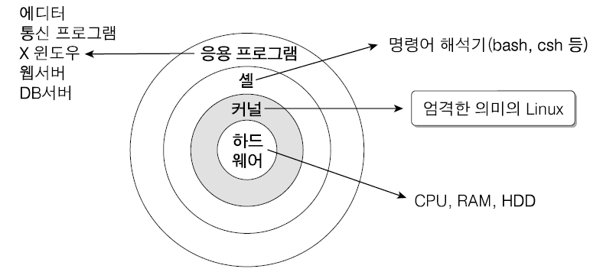
리눅스의 개요 [p76]
리눅스 = 무료 유닉스
1991년 ‘리누스 토르발스’가 버전 0.01을 최초로 작성
1992년 0.02 버전을 공개하면서 시작됨
리누스 토르발스는 커널(Kernel)만 개발함
배포판의 구성
CentOS 리눅스도 많은 배포판 중 한가지임.

Slide 3
GNU 프로젝트 [p77]
1984년에 리차드 스톨만(Richard Stallman)에 의해서GNU 프로젝트가 시작
목표는 ‘모두가 공유할 수 있는 소프트웨어’를 만드는 것
리차드 스톨만은 1985년에 자유 소프트웨어 재단(FSF, Free Software Foundation)을 설립
목표는 GNU 프로젝트에서 제작한 소프트웨어를 지원함으로써 컴퓨터 프로그램의 복제, 변경, 소스 코드의 사용에 대한 제한을 철폐하는 것
GPL(General Public License)을 따름. 이 라이선스는 자유 소프트웨어(Free Software)의 수정과 공유의 자유를 보장함
프리웨어(Freeware, 무료 소프트웨어)라는 개념을 뛰어넘어서 진정한 자유(Freedom)에 대한 개념
자유 소프트웨어는 심지어 무료로 얻은 소프트웨어를 유상으로 판매할 자유도 보장

Slide 4

커널 [p79]
http://www.kernel.org 에서 최신버전을 무료로 다운로드
커널 변천사
커널 버전의 의미 (예: 3.17.4 )
3는 주 버전 (Major Version)
17은 부 버전(Minor Version)
4는 패치 버전(Patch Version)
배포판에 포함된 기본 커널을 사용자가 직접 최신의 커널로 업그레이드할 수 있음 (커널 업그레이드)
2015년 4월부터 커널 4.0 버전을 배포하기 시작함

Slide 5
레드햇 리눅스와 CentOS 리눅스 (1) [p81]
전 세계적으로 가장 유명한 배포판 중 하나가 레드햇(Red Hat)사에서 제작한 ‘레드햇 리눅스(Red Hat Linux)’
상용으로 판매되는 레드햇 엔터프라이즈 리눅스(Red Hat Enterprise Linux), 공개된 레드햇 엔터프라이즈 리눅스의 소스코드를 그대로 가져와서, 로고만 변경한 후에 다시 컴파일(또는 빌드)해서 만든 것이 CentOS
기업에서는 별도의 비용이 있다면 레드햇 엔터프라이즈 리눅스를 구매해서 사용하면 되며, 비용을 절감하고 싶다면 동일한 리눅스인 CentOS를 사용하면 됨
레드햇 엔터프라이즈 리눅스와 CentOS 리눅스는 같은 것이라고 봐도 무방함

Slide 6
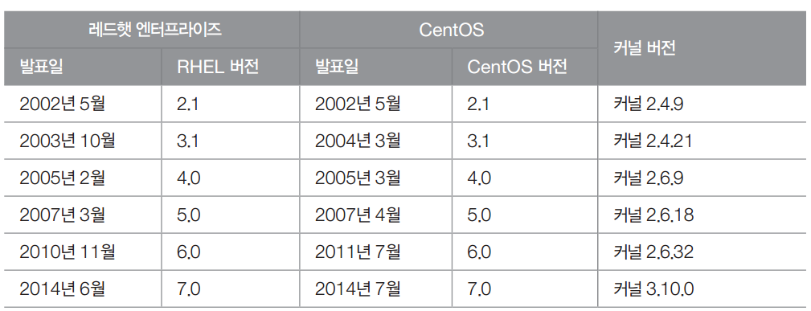
레드햇 리눅스와 CentOS 리눅스 (2) [p82]
레드햇 엔터프라이즈 리눅스와 CentOS 리눅스의 변천사
CentOS 7이 제작된 흐름은 Fedora 19(2013년 7월) → RHEL 7(2014년 6월) → CentOS 7(2014년 7월)

Slide 7
CentOS 7을 설치하기 위한 하드웨어 요구 사항 [p82]
① CPU
•1GHz보다 빠른 프로세서
② 하드디스크 여유 공간
• 10GB 이상의 여유공간 권장(추가 설치에 따라서 달라질 수 있음)
③ 메모리
•최소 1GB(512MB도 설치 가능)
④ 그래픽 카드
•최신 그래픽 카드 대부분을 지원함
Vmware를 사용할 경우에는 훨씬 높은 사양이 요구됨.

